Slide 1
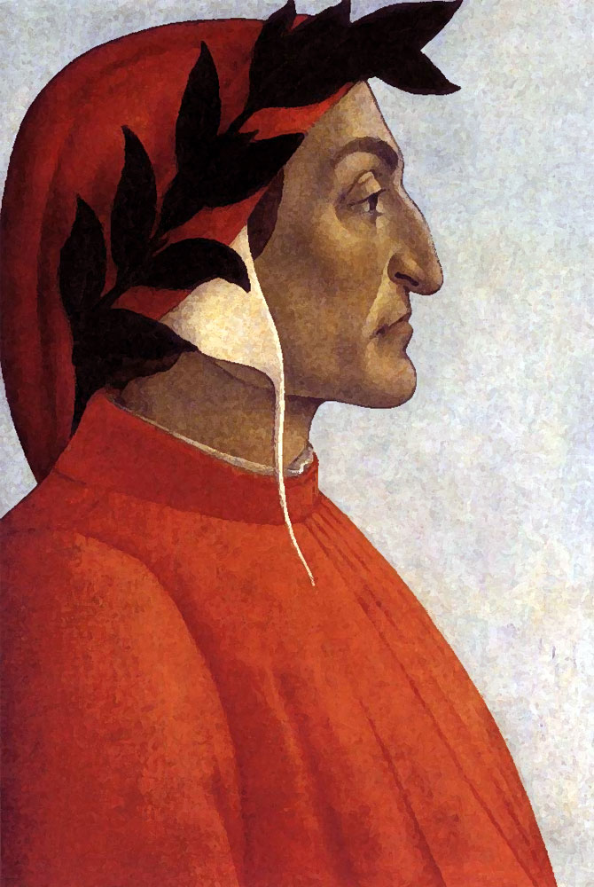

Slide 2
Dante de vulgari eloquentia

Slide 3
Fuit ergo hebraicum ydioma illud quod primi loquentis labia fabricarunt.
La lingua che le labbra del primo parlante formarono fu dunque l’ebraico.

Slide 4
Harum quoque duarum nobilior est vulgaris: tum quia prima fuit humano generi usitata; tum quia totus orbis ipsa perfruitur, licet in diversas prolationes et vocabula sit divisa; tum quia naturalis est nobis, cum illa potius artificialis existat. Et de hac nobiliori nostra est intentio pertractare.
La più nobile di queste due lingue è il volgare, sia perché fu la prima a essere usata dal genere umano, sia perché tutto il mondo ne fruisce (pur nelle diversità di pronuncia e di vocabolario che la dividono), sia perché ci è naturale, mentre l’altra è piuttosto artificiale.Proprio di questa lingua più nobile è nostro intento trattare.

Slide 5
Quare ad minus XIV vulgaribus sola videtur Ytalia variari. Que adhuc omnia
vulgaria in sese variantur, ut puta in Tuscia Senenses et Aretini, in Lombardia
Ferrarenses et Placentini; nec non in eadem civitate aliqualem variationem
perpendimus, ut superius in capitulo immediato posuimus. Quapropter, si primas et secundarias et subsecundarias vulgaris Ytalie variationes calcolare velimus, et in hoc minimo mundi angulo non solum ad millenam loquele variationem venire contigerit, sed etiam ad magis ultra.
La sola Italia appare dunque differenziata in almeno quattordici volgari. Ora, anche questi volgari variano a loro volta (come, per esempio, i Senesi e gli Aretini in Toscana, i Ferraresi e i Piacentini in Lombardia); abbiamo inoltre notato che nella stessa città esiste un certo mutamento, come si è stabilito nel capitolo precedente. Pertanto, se volessimo contare le prime, seconde e ulteriori variazioni del volgare d’Italia, anche in questo piccolissimo angolo del mondo ci toccherebbe di giungere non solo a mille, ma anche a un numero maggiore di varietà linguistiche.

Slide 6
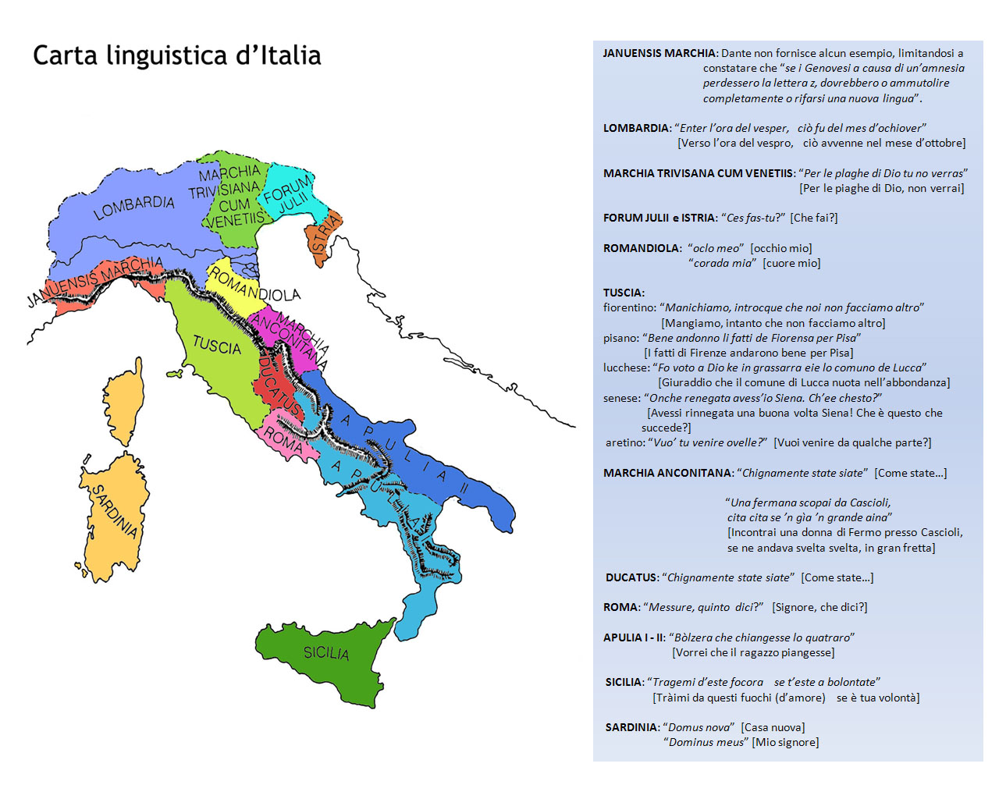

Slide 7
Sicut ergo Romani se cunctis preponendos existimant, in hac eradicatione sive discerptione non inmerito eos aliis preponamus, protestantes eosdem in nulla vulgaris eloquentie ratione fore tangendos. Dicimus igitur Romanorum non vulgare, sed potius tristiloquium, ytalorum vulgarium omnium esse turpissimum; nec mirum, cum etiam morum habituumque deformitate pre cunctis videantur fetere. Dicunt enim: Messure, quinto dici?
I Romani ritengono di aver diritto al primo posto, davanti a tutti gli altri: non a torto pertanto in questo lavoro di sradicamento o estirpazione si dia loro la precedenza, dichiarando che in nessuna trattazione di eloquenza volgare si dovrà far riferimento a loro. Affermiamo dunque che il volgare dei Romani (non volgare anzi, ma piuttosto squallida parlata) è il più brutto dei volgari italiani — il che non è strano, perché anche nei loro brutti usi e costumi i Romani appaiono più lerci di tutti gli altri popoli. Essi dicono: Messure quinto dici?

Slide 8
Sardos etiam, qui non Latii sunt sed Latiis associandi videntur, eiciamus, quoniam soli sine proprio vulgari essevidentur, gramaticam tanquam simie
homines imitantes: nam domus nova et dominus meus locuntur.
Eliminiamo anche i Sardi (che non sono Italiani, ma sembrano accomunabili agli Italiani) perché essi soli appaiono privi di un volgare loro proprio e imitano la «gramatica» come le scimmie imitano gli uomini: dicono infatti domus nova e dominus meus

Slide 9
Apuli quoque vel sui acerbitate vel finitimorum suorum contiguitate, qui Romani et Marchiani sunt, turpiter barbarizant: dicunt enim Volzera che chiangesse lo quatraro. Sed quamvis terrigene Apuli loquantur obscene comuniter, prefulgentes eorum quidam polite locuti sunt, vocabula curialiora in suis cantionibus compilantes, ut manifeste apparet eorum dicta perspicientibus, ut puta Madonna, dir vi volglio, et Per fino amore vo si letamente. Quapropter superiora notantibus innotescere debet nec siculum nec apulum esse illud quod in Ytalia pulcerrimum est vulgare, cum eloquentes indigenas ostenderimus a proprio divertisse.
Anche gli Apuli, o per la loro asprezza o per il contatto con i loro vicini (che sono i Romani e i Marchigiani), parlano in modo brutto e scorretto. Essi dicono infatti: Vòlzera che chiangesse lo quatraro. Tuttavia, benché comunemente il modo di parlare degli Apuli sia repellente, alcuni che spiccano fra loro si sono espressi con eleganza, adottando nelle loro canzoni i vocaboli più curiali. Ciò appare chiaramente a un attento esame delle loro poesie, come, per esempio, in Madonna, dir vi voglio, e Per fino amore vo sì letamente. Pertanto, se si considera quanto sopra, deve apparire chiaro che né il siciliano né l’apulo si possono identificare col più bel volgare d’Italia: abbiamo infatti dimostrato che gli scrittori eloquenti di quelle regioni si sono staccati dal proprio volgare.

Slide 10
Postquam venati saltus et pascua sumus Ytalie, nec pantheram quam sequimur adinvenimus, ut ipsam reperire possimus rationabilius investigemus de illa ut, solerti studio, redolentem ubique et necubi apparentem nostris penitus irretiamus tenticulis. (…) Itaque, adepti quod querebamus, dicimus illustre, cardinale, aulicum et curiale vulgare in Latio quod omnis latie civitatis est et nullius esse videtur, et quo municipalia vulgaria omnia Latinorum mens urantur et ponderantur et comparantur.
Abbiamo battuto i boschi e i pascoli d’Italia senza trovare la pantera che inseguiamo: applichiamo dunque per la sua scoperta un metodo di indagine più razionale, nell’intento di avviluppare nei nostri lacci questa fiera che fa sentire il suo profumo ovunque senza mostrarsi in nessun luogo. … Abbiamo così conseguito ciò che cercavamo, e dichiariamo che in Italia il volgare illustre, cardinale, aulico e curiale è quel volgare che appartiene a tutte le città italiane senza apparire proprio di alcuna di esse, quel volgare con cui vengono misurati, valutati e confrontati i volgari italiani.

Slide 12
Primum igitur quid intendimus cum illustre adicimus, et quare illustre dicimus, denudemus.
Spieghiamo dunque anzitutto che cosa intendiamo con l’aggiunta di «illustre» e per quale ragione usiamo il termine «illustre». Con questo termine intendiamo qualcosa che illumina e che, una volta illuminato, risplende

Slide 13
Neque sine ratione ipsum vulgare illustre decusamus adiectione secunda, videlicet ut id cardinale vocetur. Nam sicut totum hostium cardinem sequitur ut, quo cardo vertitur, versetur et ipsum, seu introrsum seu extrorsum flectatur, sic et universus municipalium grex vulgarium vertitur et revertitur, movetur et pausat secundum quod istud, quod quidem vere paterfamilias esse videtur.
Non è senza ragione che onoriamo questo volgare con l’aggiunta del secondo aggettivo, cioè chiamandolo «cardinale». Infatti, come l’intero uscio (la porta) segue il cardine e gira esso stesso muovendosi in dentro o in fuori nel senso in cui gira il cardine, così l’intero gregge dei volgari municipali si gira e si rigira, si muove e si ferma secondo quanto fa questo volgare che appare come il vero padrone di casa.

Slide 14
Quia vero aulicum nominamus illud causa est quod, si aulam nos Ytali haberemus, palatinum foret.
La ragione per cui lo definiamo «aulico» sta nel fatto che, se noi Italiani avessimo una reggia, esso sarebbe la lingua di palazzo.

Slide 15
Unde cum istud in excellentissima Ytalorum curia sit libratum, dici curiale meretur. Sed dicere quod in excellentissima Ytalorum curia sit libratum, videtur nugatio, cum curia careamus. Ad quod facile respondetur. Nam licet curia, secundum quod unita accipitur,ut curia regis Alamannie, in Ytalia non sit, membra tamen eius non desunt; et sicut membra illius uno Principe uniuntur, sic membra huius gratioso lumine rationis unita sunt. Quare falsum esset dicere curia carere Ytalos, quanquam Principe careamus, quoniamcuriam habemus, licet corporaliter sit dispersa.
Ora, questo volgare riceve la sua misura nell’eccellentissima corte degli Italiani e merita pertanto il nome di curiale. Parlare tuttavia di misure effettuate nella curia degli Italiani, pare uno scherzo, perchè non abbiamo cutia. Ma a questo si risponde facilmente: infatti, benché in Italia non esista una curia, intesa nella sua unità come la curia del re di Germania, non mancano tuttavia le membra che la sostituiscono; e come le membra della curia di Germania ricevono unità da un unico Principe, così le membra della nostra sono unite dal lume di grazia della ragione. Sarebbe pertanto falso dire che gli Italiani mancano di una curia, benché siano privi di un Principe: abbiamo infatti una corte, anche se fisicamente dispersa.

Slide 16
Oportuit ergo genus humanum ad comunicandas inter se conceptiones suas aliquod rationale signum et sensuale habere: quia, cum de ratione accipere habeat et in rationem portare, rationale esse oportuit; cumque de una ratione in aliam nichil deferri possit nisi per medium sensuale, sensuale esse oportuit. Quare, si tantum rationale esset, pertransire non posset; si tantum sensuale, nec a ratione accipere nec in rationem deponere potuisset. Hoc equidem signum est ipsum subiectum nobile de quo loquimur: nam sensuale quid est in quantum sonus est; rationale vero in quantum aliquid significare videtur ad placitum.
Conveniva dunque che gli appartenenti al genere umano avessero per comunicarsi a vicenda i loro concetti un segno razionale e sensibile: razionale, perché deve ricevere e trasmettere da una ragione a un’altra; sensibile, perché nulla si può trasferire da una ragione a un’altra senza un mezzo sensibile. Se dunque tale segno fosse solo razionale, non potrebbe passare da una ragione ad un’altra; se invece fosse soltanto sensibile non potrebbe ricevere concetti da una ragione né recarli ad un’altra.Proprio questo segno è quel nobile soggetto di cui trattiamo: quest’ultimo è infatti qualcosa di sensibile, in quanto è suono, e qualcosa di razionale, in quanto risulta portatore di un significato, che dipende dal nostro arbitrio.

Slide 17
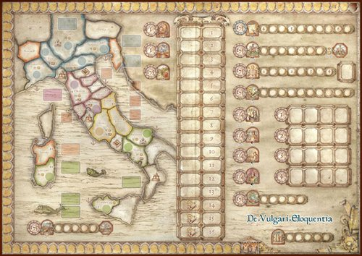

Slide 18
GRAZIE
Ľudmila Lacková

